Slide 1

샬롬
현대교회
어린이교회
초등부

Slide 2



Slide 3
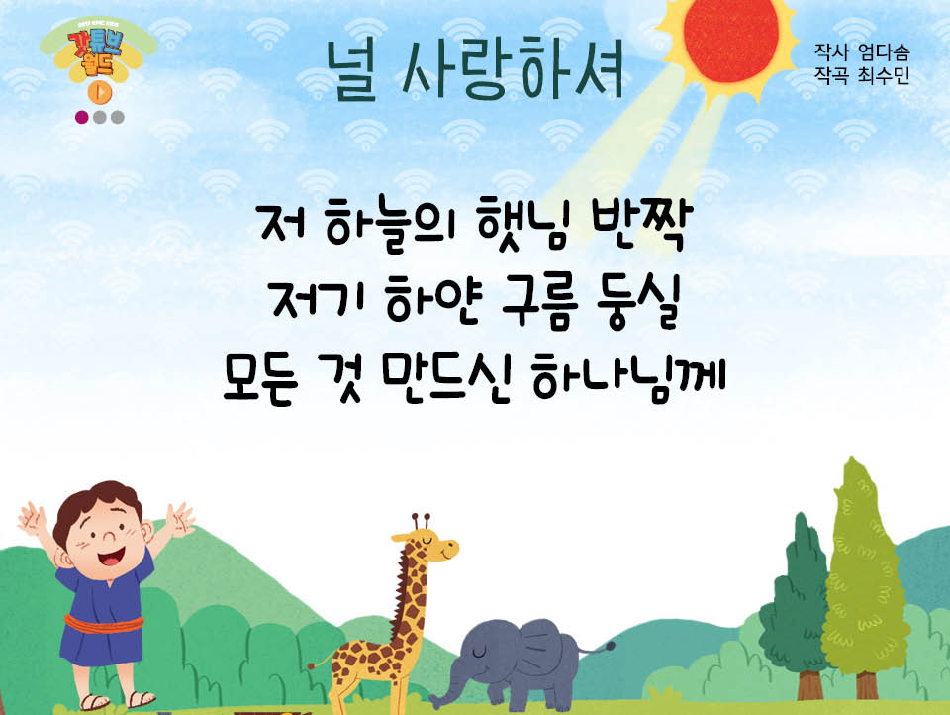

Slide 4


Slide 5
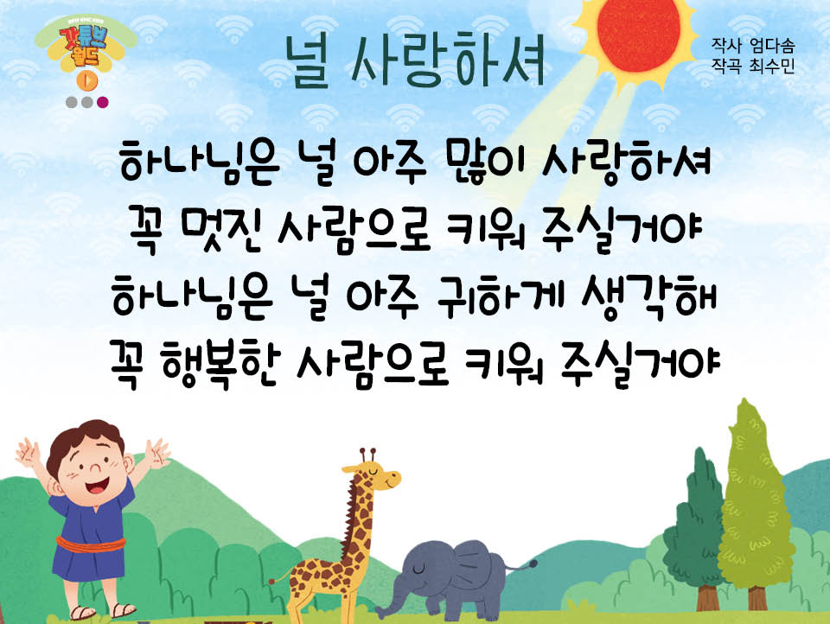

Slide 6
입을 열어 감사 찬양 드리자
멋있는 세상 주신 주께
맘을 열어 감사 찬양 드리자
구원의 선물 주신 주께

Slide 7
여호와 우리 하나님
크고도 높으신 이름을
만 왕의 왕 되시며
이 땅의 주인 되신 이름을

Slide 8
손뼉 치며 기뻐 찬양 드리자
멋있는 세상 주신 주께
발 구르며 기뻐 찬양 드리자
구원의 선물 주신 주께

Slide 9
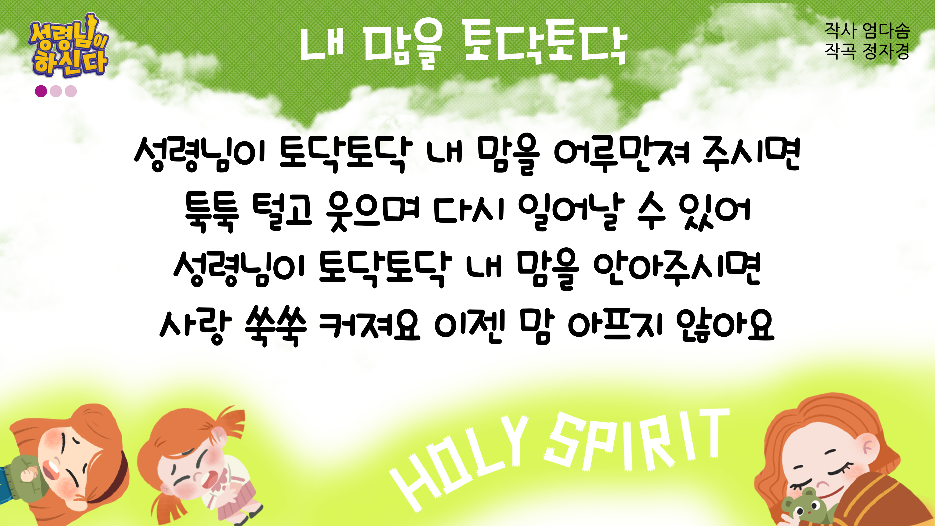

Slide 10
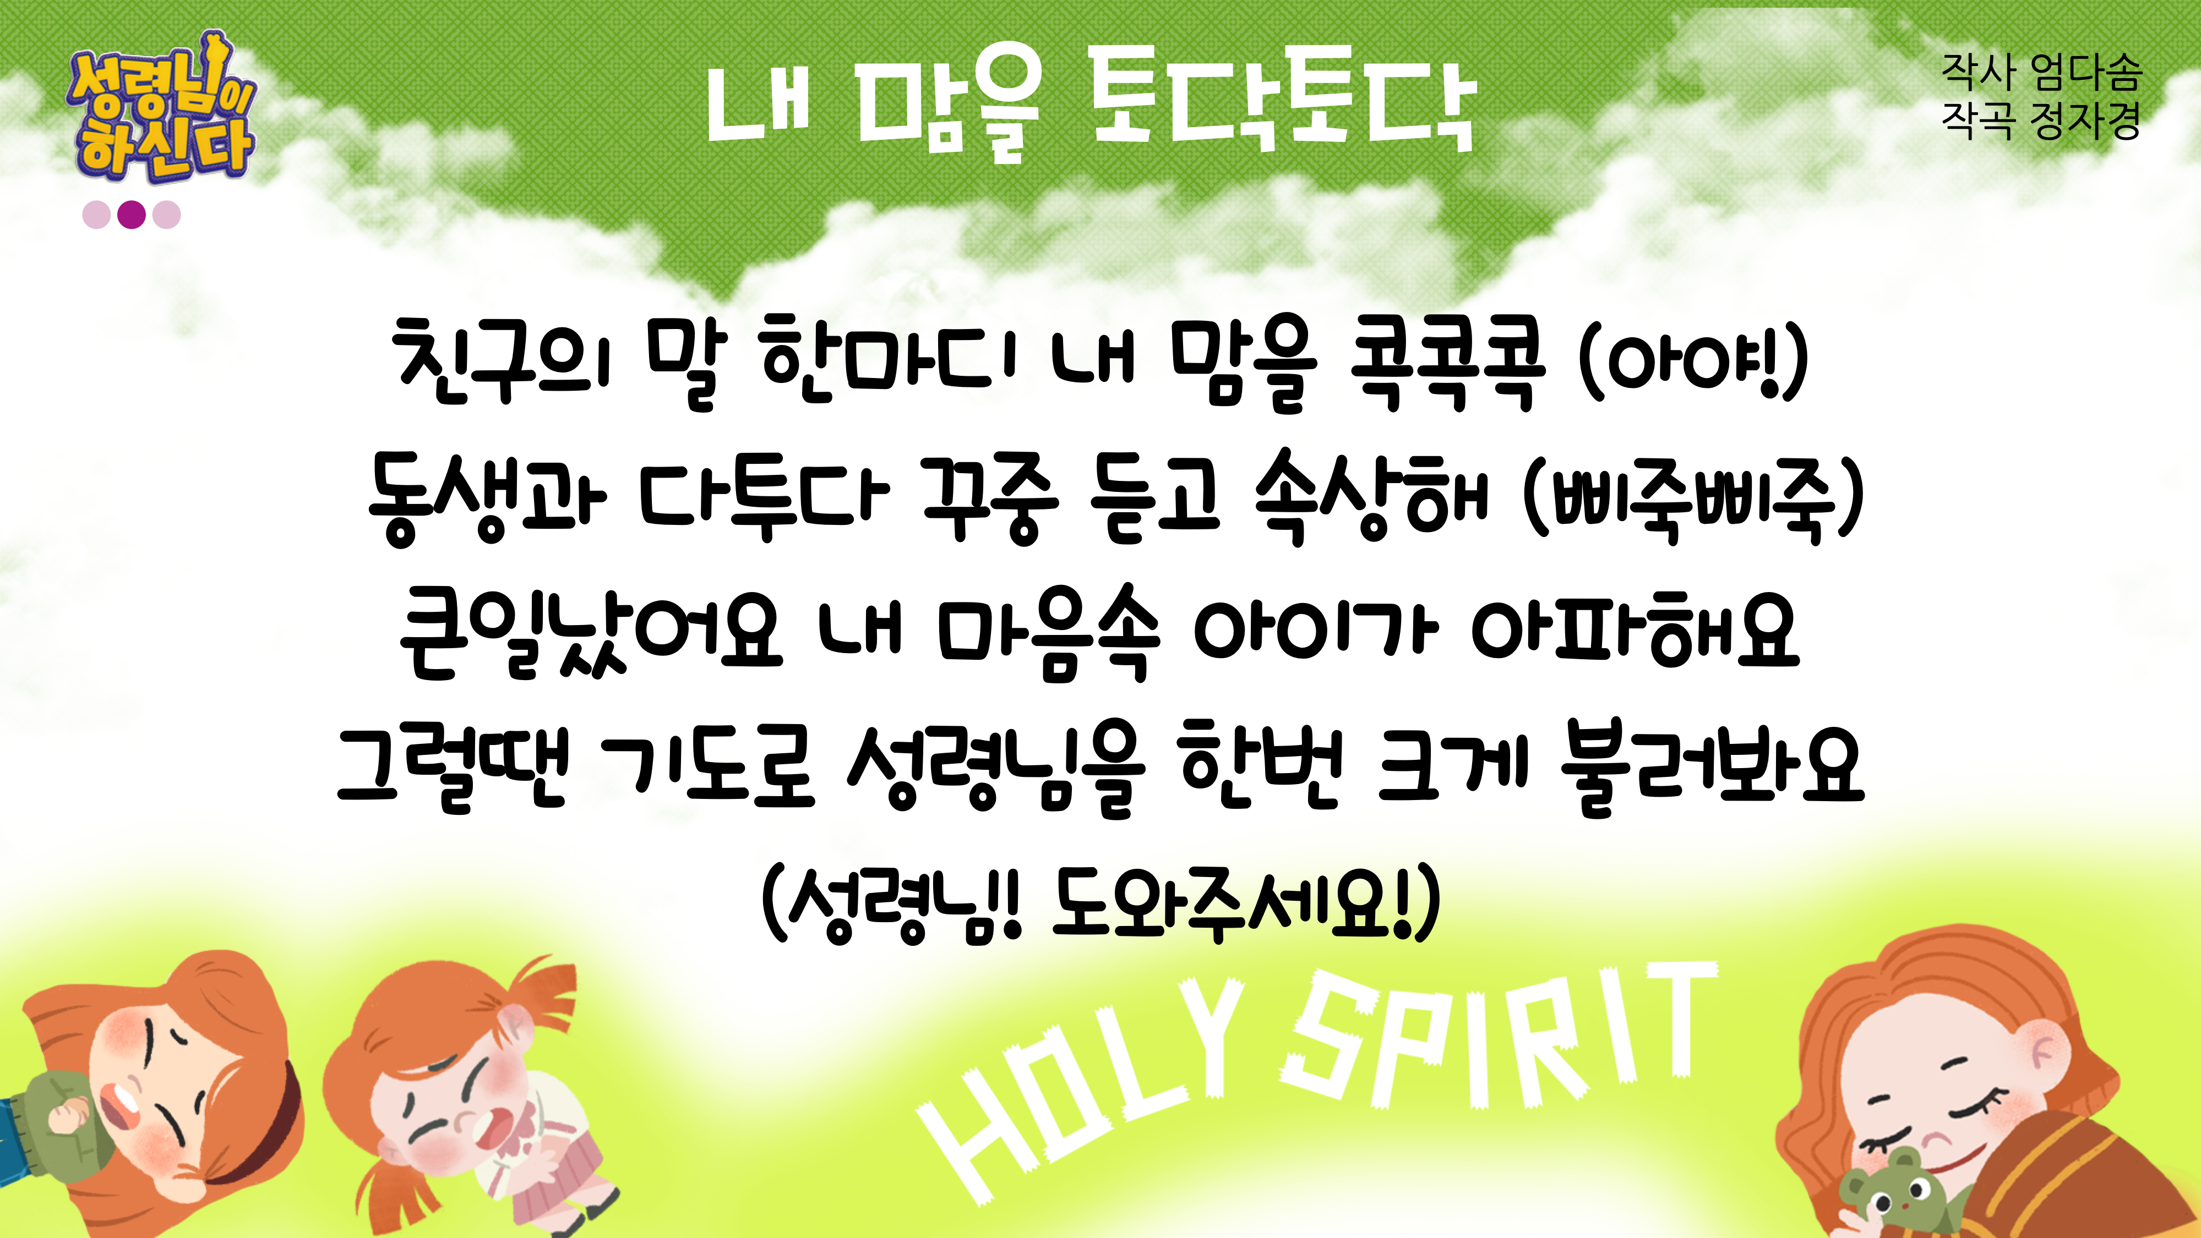

Slide 11
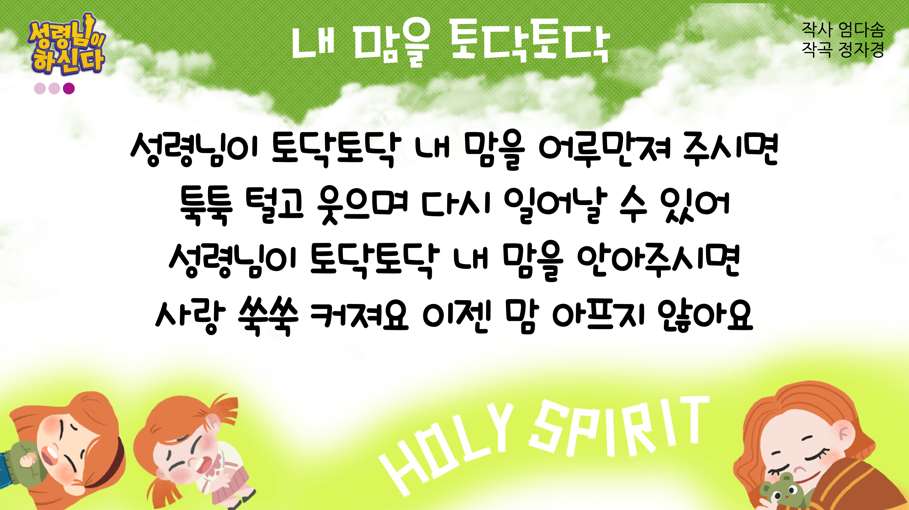

Slide 12
2022년 2월 20일 어린이 예배
오늘은 주현 절 후
제7주 일입니다

Slide 13

사도신경
전능하사 천지를 만드신
하나님 아버지를 내가 믿사오며,
그 외아들 우리 주
예수 그리스도를 믿사오니,

Slide 14
사도신경
이는 성령으로 잉태하사
동정녀 마리아에게 나시고,
본디오 빌라도에게 고난을 받으사,
십자가에 못박혀 죽으시고,
장사한 지 사흘 만에 죽은 자
가운데서 다시 살아나시며,

Slide 15
사도신경
하늘에 오르사,
전능하신 하나님 우편에 앉아
계시다가, 저리로서 산 자와
죽은 자를 심판하러 오시리라.

Slide 16
사도신경
성령을 믿사오며, 거룩한 공회와,
성도가 서로 교통하는 것과,
죄를 사하여 주시는 것과,
몸이 다시 사는 것과,
영원히 사는 것을 믿사옵나이다.
아멘

Slide 17
입을 열어 감사 찬양 드리자
멋있는 세상 주신 주께
맘을 열어 감사 찬양 드리자
구원의 선물 주신 주께

Slide 18
여호와 우리 하나님
크고도 높으신 이름을
만 왕의 왕 되시며
이 땅의 주인 되신 이름을

Slide 19
손뼉 치며 기뻐 찬양 드리자
멋있는 세상 주신 주께
발 구르며 기뻐 찬양 드리자
구원의 선물 주신 주께

Slide 20

대표기도
조남주 선생님

Slide 21

성경봉독
이사야 6장 8절

Slide 22

성경봉독- 이사야 6장
8 내가 또 주의 목소리를 들으니 주께서 이르시되 내가 누구를 보내며 누가 우리를 위하여 갈꼬 하시니 그 때에 내가 이르되 내가 여기 있
나이다 나를 보내소서 하였더니

Slide 23
나를 보내소서
설교
지하람 전도사님

Slide 24
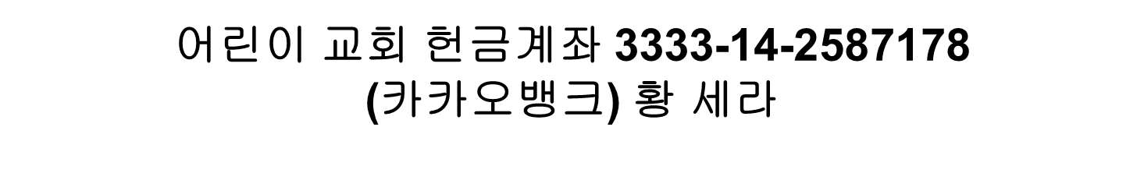

Slide 26
헌금기도
채정례 선생님

Slide 27
광 고
1
2
3
Notes:
마우스 오른쪽 클릭 후 텍스트편집(문자열추가) 버튼 누른후 텍스트 삽입 바랍니다

Slide 28


Slide 29

주기도문
하늘에 계신 우리 아버지여,
이름이 거룩히 여김을 받으시오며,
나라가 임하시오며,
뜻이 하늘에서 이루어진 것같이
땅에서도 이루어 지이다.

Slide 30
주기도문
오늘 우리에게 일용할 양식을 주시옵고,
우리가 우리에게 죄 지은 자를
사하여 준 것같이
우리 죄를 사하여 주시옵고,

Slide 31
주기도문
우리를 시험에 들게 하지 마시옵고,
다만 악에서 구하시옵소서.
나라와 권세와 영광이 아버지께
영원히 있사옵나이다. 아멘.

Slide 32

현대교회
어린이교회
초등부
한 주간
배운 말씀대로
승리하고
다음 주일에
만나요
하나님께
영광을~

